Slide 1
TRANSCRIPTÔMICA
Ana Flávia Gomes
Ewerton Lira

Slide 2
O que é transcriptÔmica?
É a ômica responsável pelo estudo do transcriptoma de um organismo.
Adaptado de VERDI et al., 2019

Slide 3
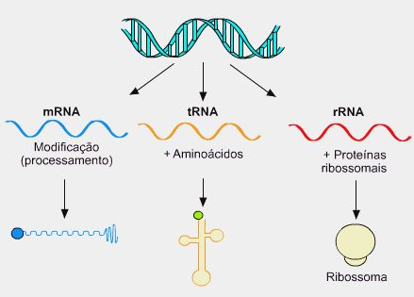
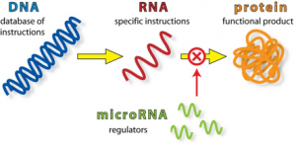
O que é transcriptoma?
Coleção de transcritos (RNAs) em uma célula, e sua quantidade, para um estágio de desenvolvimento específico ou condição fisiológica.
mRNAs
rRNAs
tRNAs
microRNAs

Slide 4
Porque estudar a transcriptÔmica?
O conteúdo informativo de um organismo é registrado no DNA de seu genoma (Genômica) e expresso através da transcrição.
Entender como a expressão do gene respondem ao estresse;
Ajuda na inferência das funções de genes anteriormente não anotados.
Fornece informações fundamentais para a compreensão de um fenótipo.
Encontrar genes para manipulação “edição gênica”.

Slide 5
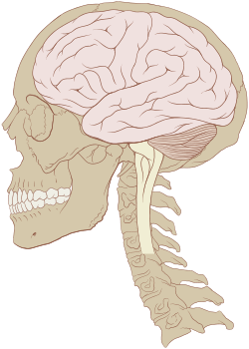
HISTÓRIA DA TRANSCRIPTÔMICA
1965 – Determinada a sequência da primeira molécula de RNA;
1989 – Primeiros experimentos de RT-PCR para analises de transcriptomas;
1991 - A primeira tentativa de capturar um transcriptoma humano parcial relatou 609 sequências de RNAm do cérebro humano; (pmid:2047873)
1992 – Descoberta de genes diferencialmente expressos;
1995 – Surgimento dos métodos de Microarray e SAGE
2006 – Primeiro transcriptoma utilizando next-generation (Roche)
2008 - Foram publicados dois transcriptomas humanos compostos por milhões de sequências derivadas de transcritos, cobrindo 16.000 genes. (pmid:18978789, pmid:18599741)
2015 - Os transcriptomas foram publicados para centenas de indivíduos.
2019 - Transcriptomas de diferentes organismos são gerados rotineiramente.
Essa explosão na transcriptômica foi impulsionada pelo rápido desenvolvimento de novas tecnologias com uma sensibilidade e economia aprimoradas ( Microarray e RNA-Seq)
Lowe R, Shirley N, Bleackley M, Dolan S, Shafee T (2017)
https://journals.plos.org/ploscompbiol/article?id=10.1371/journal.pcbi.1005457

Slide 6
ETAPAS para estudos de transcriptômica
Delineamento
Experimental
Sequênciamento
análise dos dados
Controle da qualidade
Obtenção do material biológico

Slide 7
ETAPAS para estudos de transcriptômica
Delineamento
Experimental
Sequênciamento
análise dos dados
Controle da qualidade
Obtenção do material biológico

Slide 8
DELINEAMENTO EXPERIMENTAL E OBTENÇÃO DE MATERIAL BIOLÓGICO
ETAPAS PARA ESTUDOS DE TRANSCRIPTÔMICA
Delineamento experimental
Garantir que os dados gerados tenham potencial de responder a questões biológicas de interesse. Isso é obtido definindo-se:
Adaptado de Conesa et al., 2016

Slide 9
DELINEAMENTO EXPERIMENTAL E OBTENÇÃO DE MATERIAL BIOLÓGICO
ETAPAS PARA ESTUDOS DE TRANSCRIPTÔMICA
Extração de RNA total
Enriquecimento de RNA
Todo o RNA da célula
Possui 90-95% de rRNA
Apenas mRNA selecionado pela calda de poli-A
Perde o micro RNAs e mRNAs sem poli-A
Retirar o rRNA
Hibridização: biotina – streptovidina
Exonuclease: Quebra de RNAs que possuem fosfato na extremidade 5’ (apenas rRNAs possuem esse fosfato)
Obs.: Remover os rRNAs aumenta a detecção e montagem de transcritos raros.

Slide 10
ETAPAS para estudos de transcriptômica
Delineamento
Experimental
Sequênciamento
análise dos dados
Controle da qualidade
Obtenção do material biológico

Slide 11
Sequênciamento
ETAPAS PARA ESTUDOS DE TRANSCRIPTÔMICA
Transcriptomics method use over time.
RNA-Seq
Microarray
EST
SAGE/CAGE
Lowe R, Shirley N, Bleackley M, Dolan S, Shafee T (2017)
https://journals.plos.org/ploscompbiol/article?id=10.1371/journal.pcbi.1005457

Slide 12
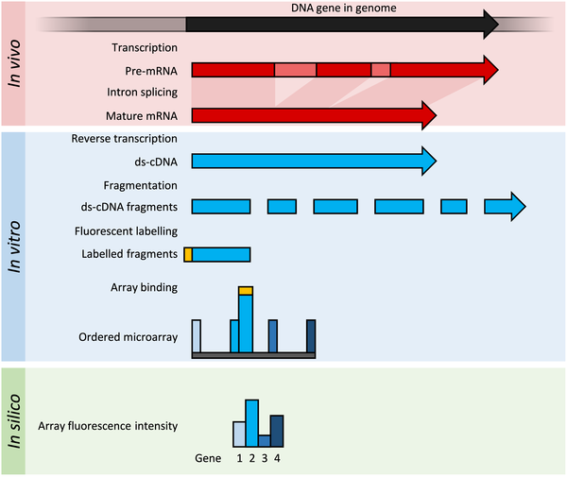
Microarray
ETAPAS PARA ESTUDOS DE TRANSCRIPTÔMICA:
Sequênciamento
Transcritos de mRNA maduros.
O mRNA é extraído do organismo e a transcriptase reversa é usada para copiar o mRNA em um cDNA de cadeia dupla estável (ds-cDNA).
O ds-cDNA é fragmentado e marcado com fluorescência.
Os fragmentos marcados se ligam a uma matriz ordenada de oligonucleotídeos complementares, e a medição da intensidade fluorescente através da matriz indica a abundância de um conjunto predeterminado de sequências.
Lowe R, Shirley N, Bleackley M, Dolan S, Shafee T (2017)
https://journals.plos.org/ploscompbiol/article?id=10.1371/journal.pcbi.1005457

Slide 13
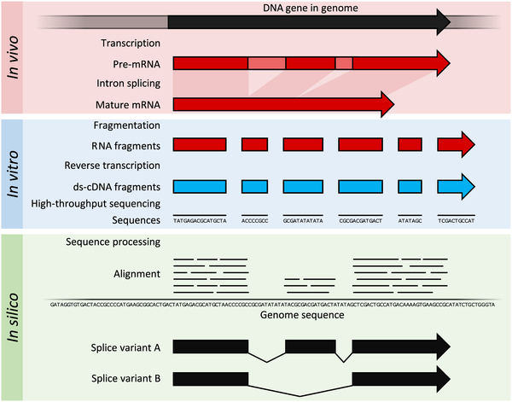
RNA-Seq
ETAPAS PARA ESTUDOS DE TRANSCRIPTÔMICA:
Sequênciamento
Transcritos de mRNA maduros.
O mRNA é extraído do organismo e a transcriptase reversa é usada para copiar o mRNA em um cDNA de cadeia dupla estável (ds-cDNA).
Os fragmentos de ds-cDNA são sequenciado utilizando métodos de sequenciamento de alta produtividade e leituras curta.
Alinhamento das sequências a uma sequência do genoma de referência para reconstruir quais regiões do genoma estão sendo transcritas.
Obs. Esses dados podem ser usados ​​para anotar onde estão os genes expressos, seus níveis de expressão relativa e quaisquer variantes alternativas.
Lowe R, Shirley N, Bleackley M, Dolan S, Shafee T (2017)
https://journals.plos.org/ploscompbiol/article?id=10.1371/journal.pcbi.1005457

Slide 14
Microarray vs RNA-Seq
ETAPAS PARA ESTUDOS DE TRANSCRIPTÔMICA:
Sequênciamento
https://www.otogenetics.com/rna-sequencing-vs-microarray/

Slide 15
ETAPAS para estudos de transcriptômica
Delineamento
Experimental
Sequênciamento
análise dos dados
Controle da qualidade
Obtenção do material biológico

Slide 16
Análise dos dados
ETAPAS PARA ESTUDOS DE TRANSCRIPTÔMICA

Slide 17
Controle de qualidade
ETAPAS PARA ESTUDOS DE TRANSCRIPTÔMICA:
Análise dos dados
Arquivo fast1
(Foward)
Arquivo fast2
(Reverse)
As anormalidades identificadas podem ser removidas por recorte ou etiquetadas para tratamento especial durante processos posteriores.
Análise de Qualidade
Análise de Qualidade
TRIMMOMATIC
Linha de Comando
Análise de Qualidade

Slide 18
Controle de qualidade
ETAPAS PARA ESTUDOS DE TRANSCRIPTÔMICA
FastQC
https://www.bioinformatics.babraham.ac.uk/projects/fastqc/
PRINSEQ http://prinseq.sourceforge.net/

Slide 19
FastQC
ETAPAS PARA ESTUDOS DE TRANSCRIPTÔMICA: Controle de qualidade
Vídeo tutorial: https://youtu.be/bz93ReOv87Y

Slide 20
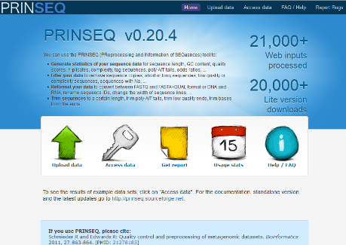
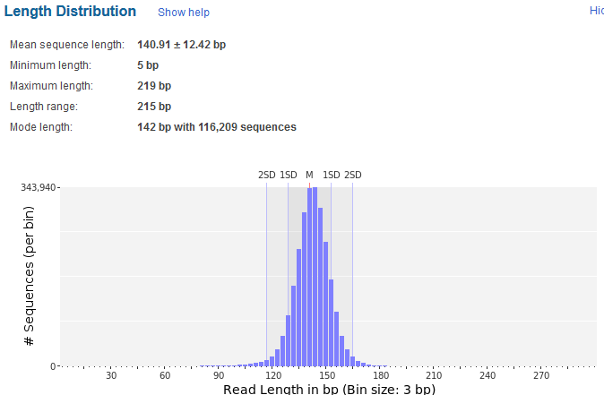
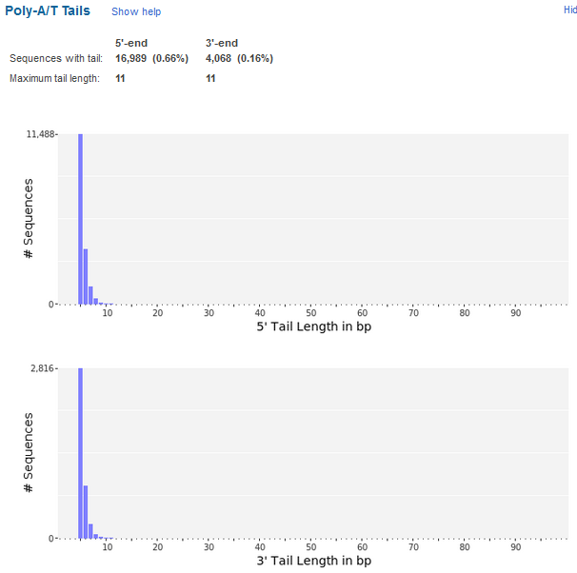
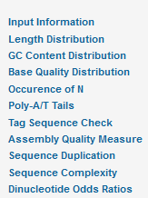
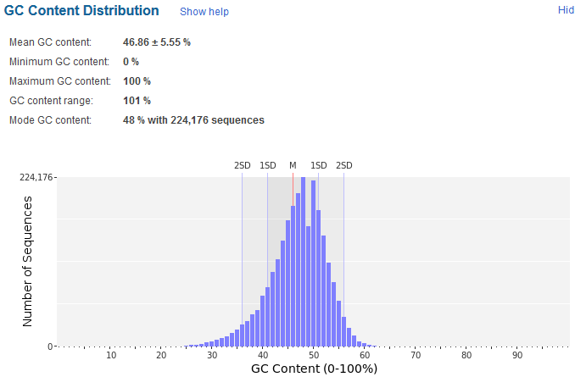
PRINSEQ
ETAPAS PARA ESTUDOS DE TRANSCRIPTÔMICA: Controle de qualidade

Slide 21
Cortar e remover
ETAPAS PARA ESTUDOS DE TRANSCRIPTÔMICA:
Controle de Qualidade
TRIMMOMATIC – Linha de Comando
java -jar trimmomatic-0.35.jar PE -phred33 input_forward.fq.gz input_reverse.fq.gz output_forward_paired.fq.gz output_forward_unpaired.fq.gz output_reverse_paired.fq.gz output_reverse_unpaired.fq.gz ILLUMINACLIP:TruSeq3-PE.fa:2:30:10 LEADING:3 TRAILING:3 SLIDINGWINDOW:4:15 MINLEN:36
This will perform the following:
Remove adapters (ILLUMINACLIP:TruSeq3-PE.fa:2:30:10)
Remove leading low quality or N bases (below quality 3) (LEADING:3)
Remove trailing low quality or N bases (below quality 3) (TRAILING:3)
Scan the read with a 4-base wide sliding window, cutting when the average quality per base drops below 15 (SLIDINGWINDOW:4:15)
Drop reads below the 36 bases long (MINLEN:36)

Slide 22
Delineamento
Experimental
Sequenciamento
Análise dos dados
Controle da qualidade
Obtenção do material biológico

Slide 23
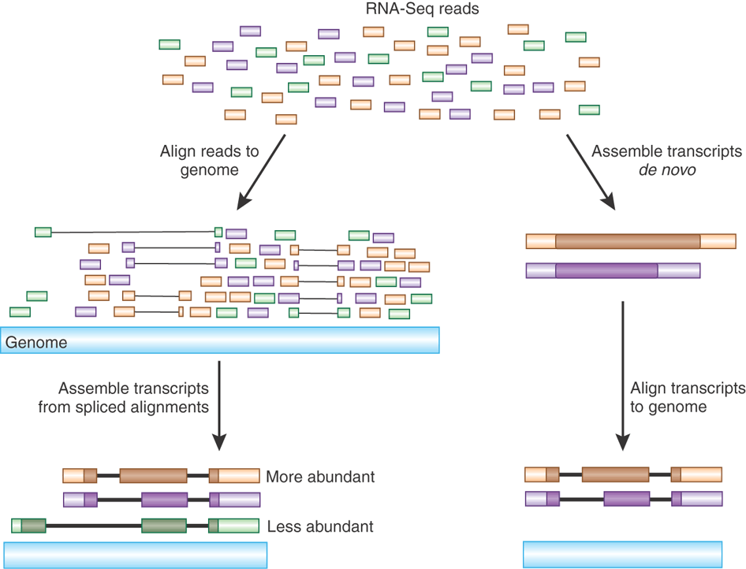
Montagem partir de genoma
De transcriptoma
De novo
Vantagens de cada um
Spliced /unsliced
Principais progrmaas
Pipeline trinity
MONTAGEM DE NOVO
REFERÊNCIA
Genoma
Transcriptoma
REFERÊNCIA
Adaptado de Haas & Zody, 2010

Slide 24
Conesa et al., 2016

Slide 25
Conesa et al., 2016

Slide 26
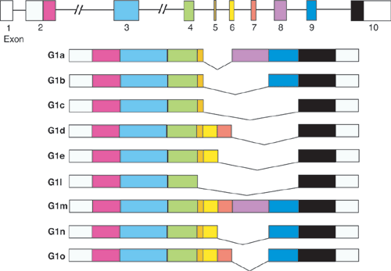
Quantificação DA TRANSCRIÇÃO
GENE – EXON - ISOFORMA

Slide 27
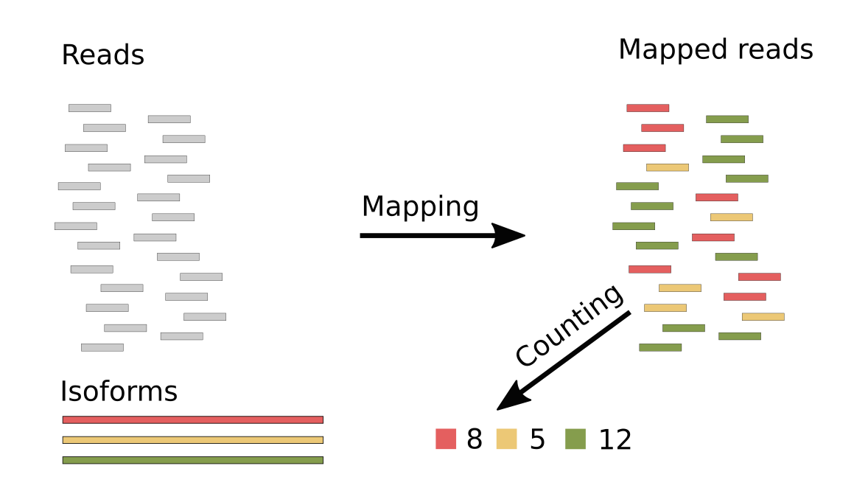
QUANTIFICAÇÃO DA TRANSCRIÇÃ0
Abundância
Isoforma
Fragmentos
sequenciados
Htseq-counts
RPKM - reads per kilobase per million mapped reads
Tamanho
Isoforma
Fragmentos
sequenciados
FPKM - fragments per kilobase per million mapped reads
tpm - transcripts per million
NORMALIZAÇÃO

Slide 28
QUANTIFICAÇÃO DA TRANSCRIÇÃ0
RSEM
https://www.rna-seqblog.com/rpkm-fpkm-and-tpm-clearly-explained/

Slide 29
Conesa et al., 2016

Slide 30
Anotação funcional
Caracterização das funções moleculares ou vias nas quais os transcritos reconstruídos estão envolvidos
BLAST – busca por sequências semelhantes
MAPPING – recupera termos GO
ANNOTATION – seleção das funções
Termos de ontologia genética (processo biológico, função molecular, componente celular), códigos de enzimas e domínios InterPro

Slide 31
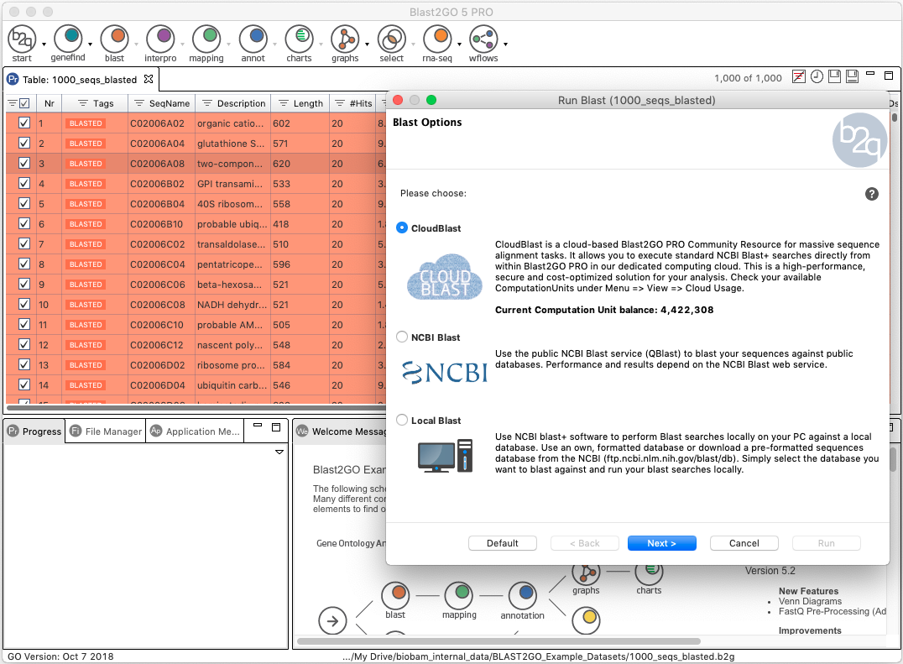
Blast

Slide 32
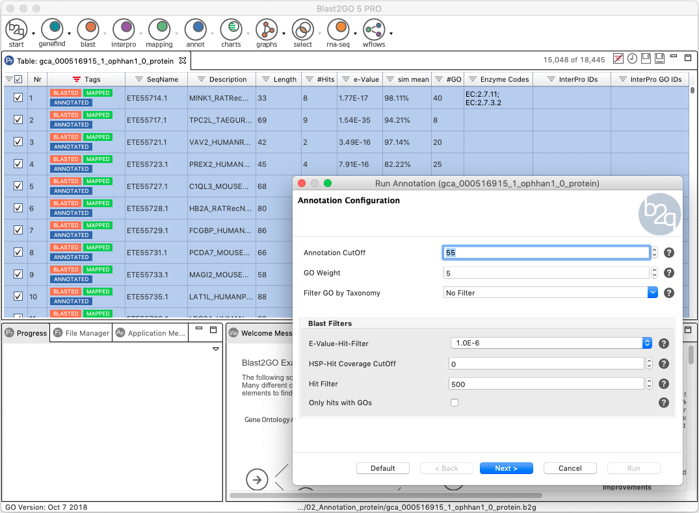
Sequências mapeadas e anotadas em azul

Slide 33
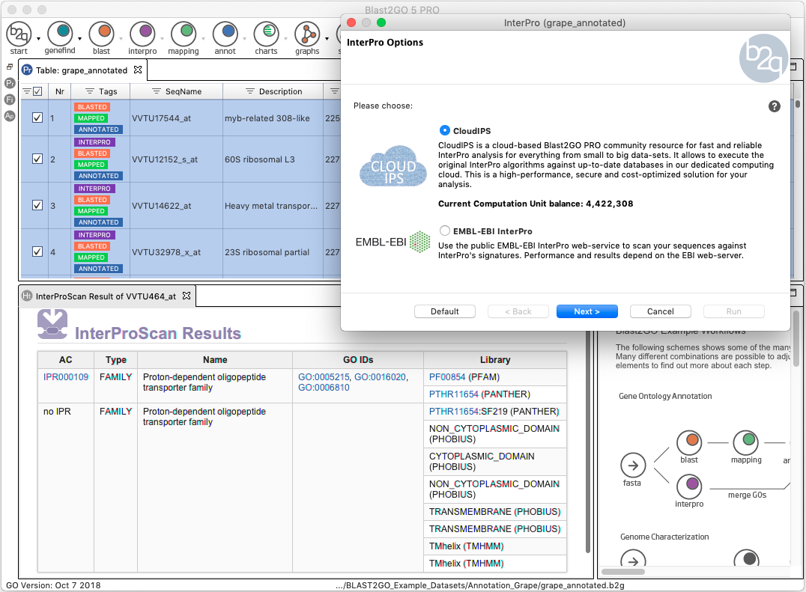
Inclusão dos domínios de proteínas - interpro

Slide 34
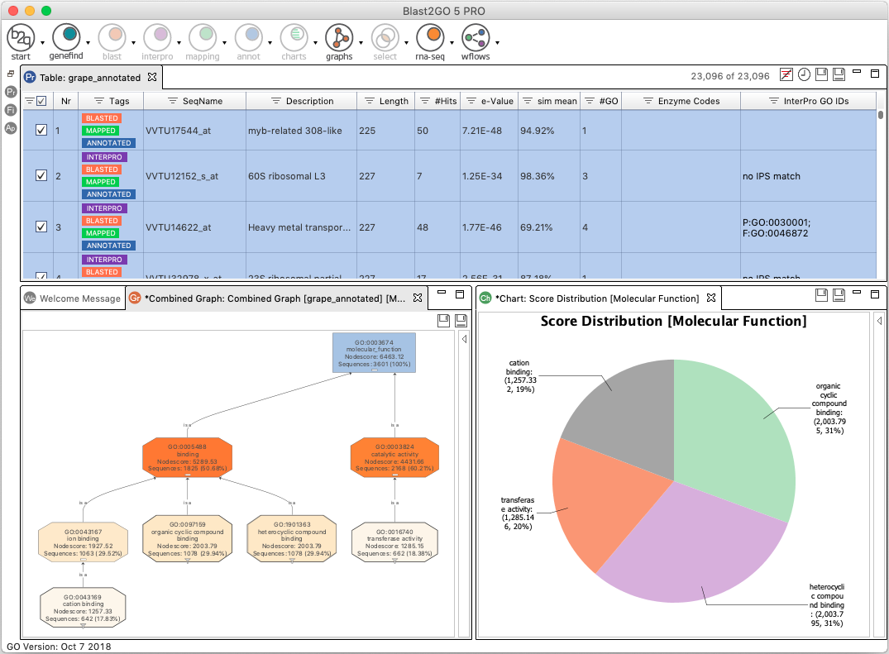
visualização

Slide 35
workflow

Slide 36
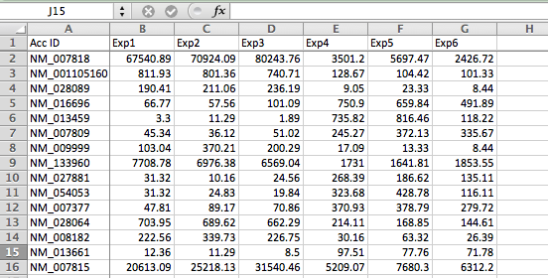
Análise da expressão diferencial
Contagem (RPKM,FPKM,TPM) por transcrito/rep./amostra
MATRIZ DE CONTAGEM

Slide 37
Análise da expressão diferencial
✳
Lowe et al., 2017

Slide 38
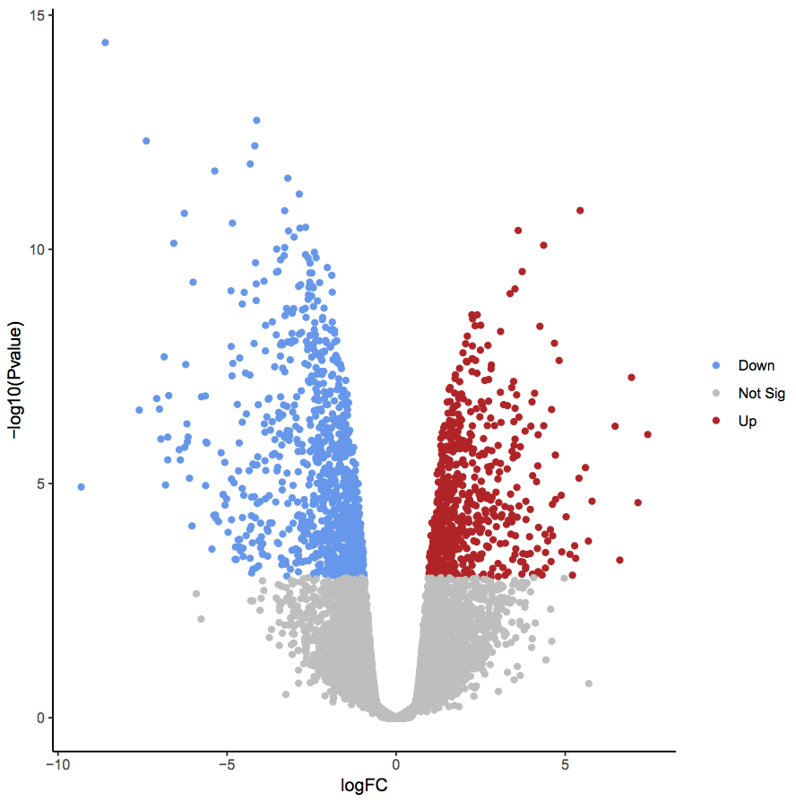
Análise da expressão diferencial

Slide 39
Análise da expressão diferencial
A nivel de gene, a nivel de isoformas
Normalizacao
PARAMETRICA E NAO PARAMETRICA
RELATIVA E ABSOLUTA
O que é
Pra que serve
Como faco
Pipeline trinity
Indico qual a normalizacao quero usar
Exemplo de graficos
McDermaid et al., 2018

Slide 40
Conesa et al., 2016

Slide 41
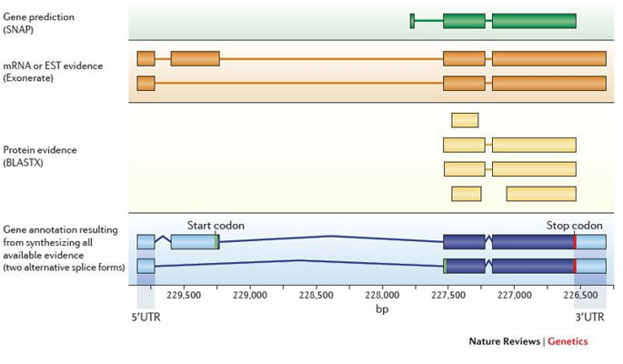
Anotação de genomas
RNA-seq

Slide 42
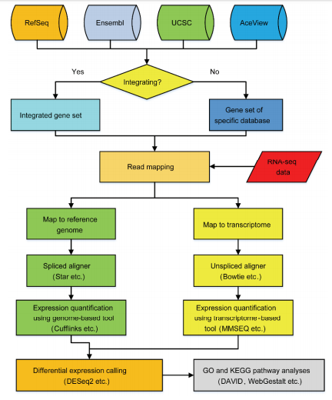
ANOTAÇÃO DE GENOMAS:
RNA-Seq
ESTRATÉGIAS PARA QUANTIFICAR A EXPRESSÃO DE GENES CONHECIDOS
Dois métodos diferentes poderiam ser usado para quantificar a expressão de genes conhecidos:
um é baseado no genoma e arquivo de anotação de gene (baseado em genoma).
outro é baseado em sequências de transcriptoma.
Chen & Shi., 2017

Slide 43
ANOTAÇÃO DE GENOMAS:
RNA-Seq
IDENTIFICAÇÃO DE NOVOS GENES/TRANSCRITOS EM GENOMAS DE REFERÊNCIA
Chen & Shi., 2017

Slide 44
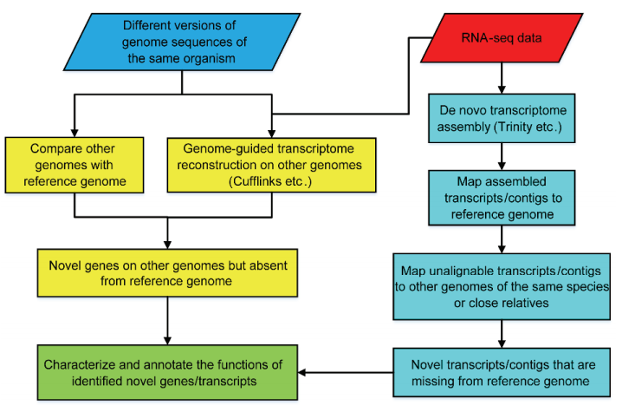
ANOTAÇÃO DE GENOMAS:
RNA-Seq
IDENTIFICAÇÃO DE NOVOS GENES/TRANSCRITOS EM GENOMAS DE REFERÊNCIA
Chen & Shi., 2017

Slide 45
ANOTAÇÃO DE GENOMAS:
RNA-Seq
IDENTIFICAÇÃO E ANOTAÇÃO DE RNAS NÃO CODANTES (lncRNAs)
Chen & Shi., 2017

Slide 46
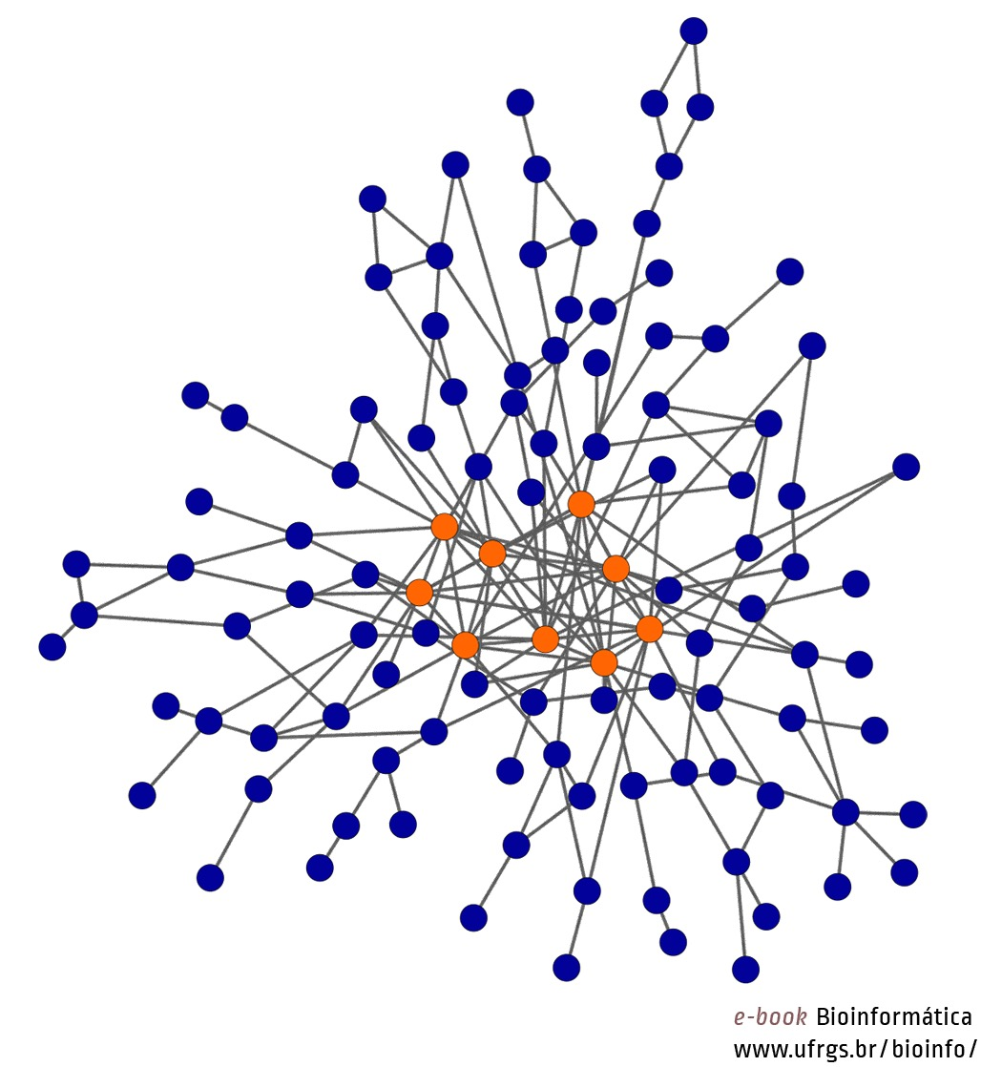
Redes de Co expressão
Anotação funcional de genes desconhecidos e de RNAs não codantes
Interpretação biológica complexa
Questão biológica a ser abordada – utilização do conhecimento prévio e da integração de dados para aprimorar a elucidação das relações reguladoras de genes

Slide 47
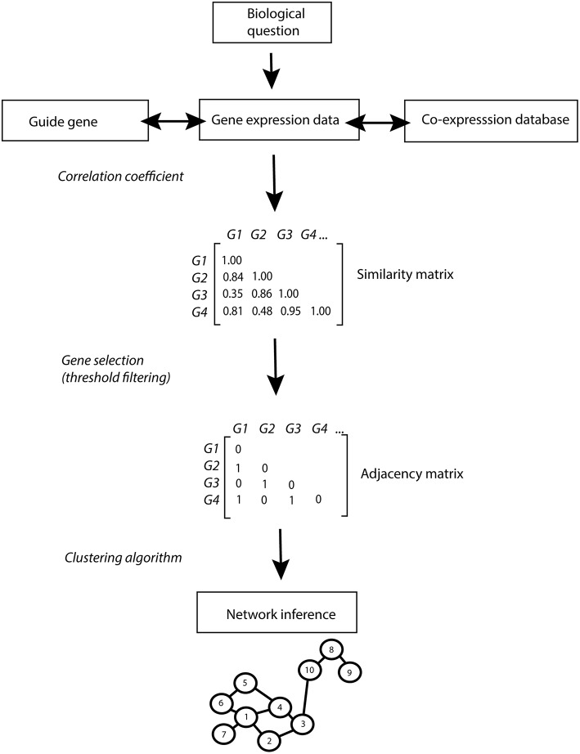
Serin et al., 2016

Slide 48
QUESTÃO BIOLÓGICA DIRECIONANDO A ESTRATÉGIA DA ANÁLISE DA REDE:
CONHECIMENTO PRÉVIO PARA IDENTIFICAÇÅO DE GENES-GUIAS E BANCO DE DADOS POTENCIAIS
Serin et al., 2016

Slide 49
QUESTÃO BIOLÓGICA DIRECIONANDO A ESTRATÉGIA DA ANÁLISE DA REDE:
CONHECIMENTO PRÉVIO PARA IDENTIFICAÇÅO DE GENES-GUIAS E BANCO DE DADOS POTENCIAIS
BUSCA POR SIMILARIDADE NOS PADRÕES DE EXPRESSÃO GÊNICA:
UTILIZAÇÃO DE COEFICIENTES DE CORRELAÇÃO
Serin et al., 2016

Slide 50
QUESTÃO BIOLÓGICA DIRECIONANDO A ESTRATÉGIA DA ANÁLISE DA REDE:
CONHECIMENTO PRÉVIO PARA IDENTIFICAÇÅO DE GENES-GUIAS E BANCO DE DADOS POTENCIAIS
BUSCA POR SIMILARIDADE NOS PADRÕES DE EXPRESSÃO GÊNICA:
UTILIZAÇÃO DE COEFICIENTES DE CORRELAÇÃO
GENES SIGNIFICATIVAMENTE CO-EXPRESSOS RELATADOS COMO 1:
INFERÊNCIA BASEADA EM ALGORITIMOS DE AGRUPAMENTO
Serin et al., 2016

Slide 51
QUESTÃO BIOLÓGICA DIRECIONANDO A ESTRATÉGIA DA ANÁLISE DA REDE:
CONHECIMENTO PRÉVIO PARA IDENTIFICAÇÅO DE GENES-GUIAS E BANCO DE DADOS POTENCIAIS
BUSCA POR SIMILARIDADE NOS PADRÕES DE EXPRESSÃO GÊNICA:
UTILIZAÇÃO DE COEFICIENTES DE CORRELAÇÃO
GENES SIGNIFICATIVAMENTE CO-EXPRESSOS RELATADOS COMO 1:
INFERÊNCIA BASEADA EM ALGORITIMOS DE AGRUPAMENTO
GENES SIGNIFICATIVAMENTE CO-EXPRESSOS REPRESENTADOS COMO NÓ NUMERADOS (VERTICES)
VERTICES LIGADOS POR ARESTAS (LINKS)
Serin et al., 2016

Slide 52
ARESTAS MAIS CURTAS
MAIOR VALOR DE COEXPRESSÃO
CAMINHO:
NÚMERO DE ARESTAS QUE CONECTAM DOIS NÓS

Slide 53
ARESTAS MAIS CURTAS
MAIOR VALOR DE COEXPRESSÃO
CAMINHO:
NÚMERO DE ARESTAS QUE CONECTAM DOIS NÓS
4 ARESTAS – CAMINHO MAIS CURTO

Slide 54
ARESTAS MAIS CURTAS
MAIOR VALOR DE COEXPRESSÃO
CAMINHO:
NÚMERO DE ARESTAS QUE CONECTAM DOIS NÓS
PIVÔS:
NÓS ALTAMENTE CONECTADOS

Slide 55
ARESTAS MAIS CURTAS
MAIOR VALOR DE COEXPRESSÃO
CAMINHO:
NÚMERO DE ARESTAS QUE CONECTAM DOIS NÓS
PIVÔS:
NÓS ALTAMENTE CONECTADOS
MÓDULOS:
GRUPOS DE GENES CONECTADOS

Slide 56
ARESTAS MAIS CURTAS
MAIOR VALOR DE COEXPRESSÃO
CAMINHO:
NÚMERO DE ARESTAS QUE CONECTAM DOIS NÓS
PIVÔS:
NÓS ALTAMENTE CONECTADOS
MÓDULOS:
GRUPOS DE GENES CONECTADOS
PROPRIEDADES REDE DE CO-EXPRESSÃO:
CONECTIVIDADE – NÚMERO TOTAL DE LINKS (ARESTAS)
GRAU NÓ – NÚMERO DE CONEXÕES COM OUTROS NÓS (EX: O NÓ 4 TEM GRAU 3)
INTERMEDIAÇÃO DO NÓ – SOMA DOS CAMINHOS MAIS CURTOS QUE CONECTAM TODOS OS PARES DE NÓS NA REDE, PASSANDO POR ESSE NÓ ESPECÍFICO
(EX: NÓ 8: 10-9, 3-9, 4-9, …)

Slide 57
Lopez-Kleine et al., 2013

Slide 60
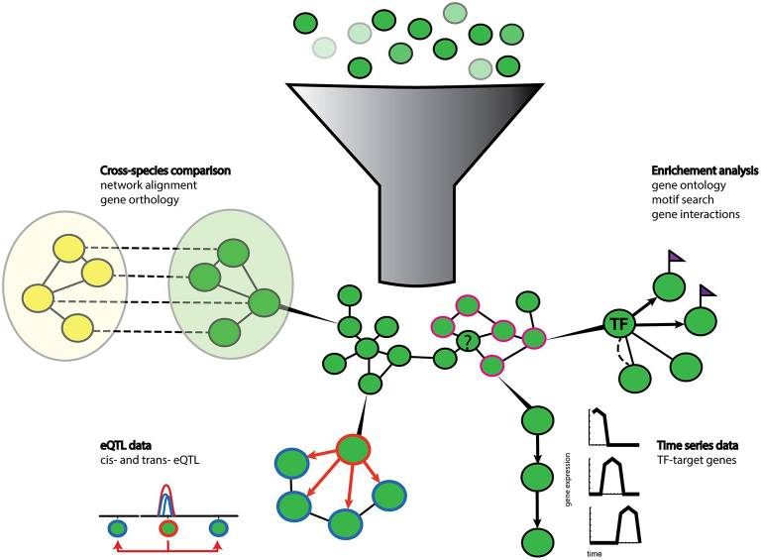

Slide 61
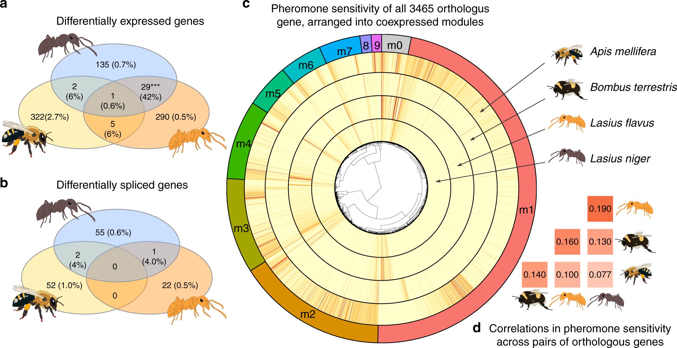

Slide 62
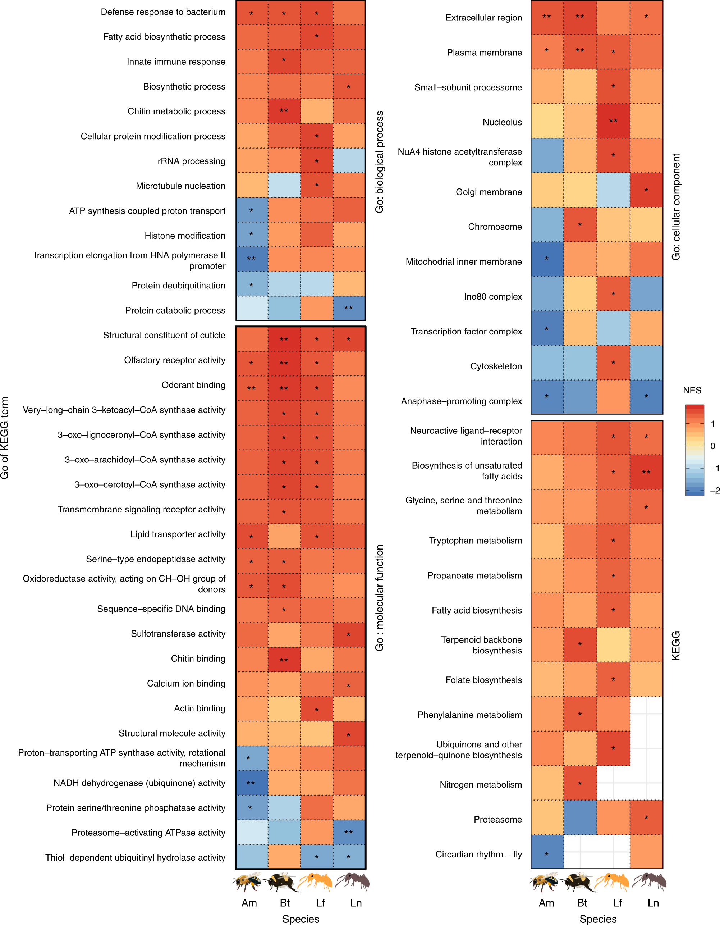

Slide 63
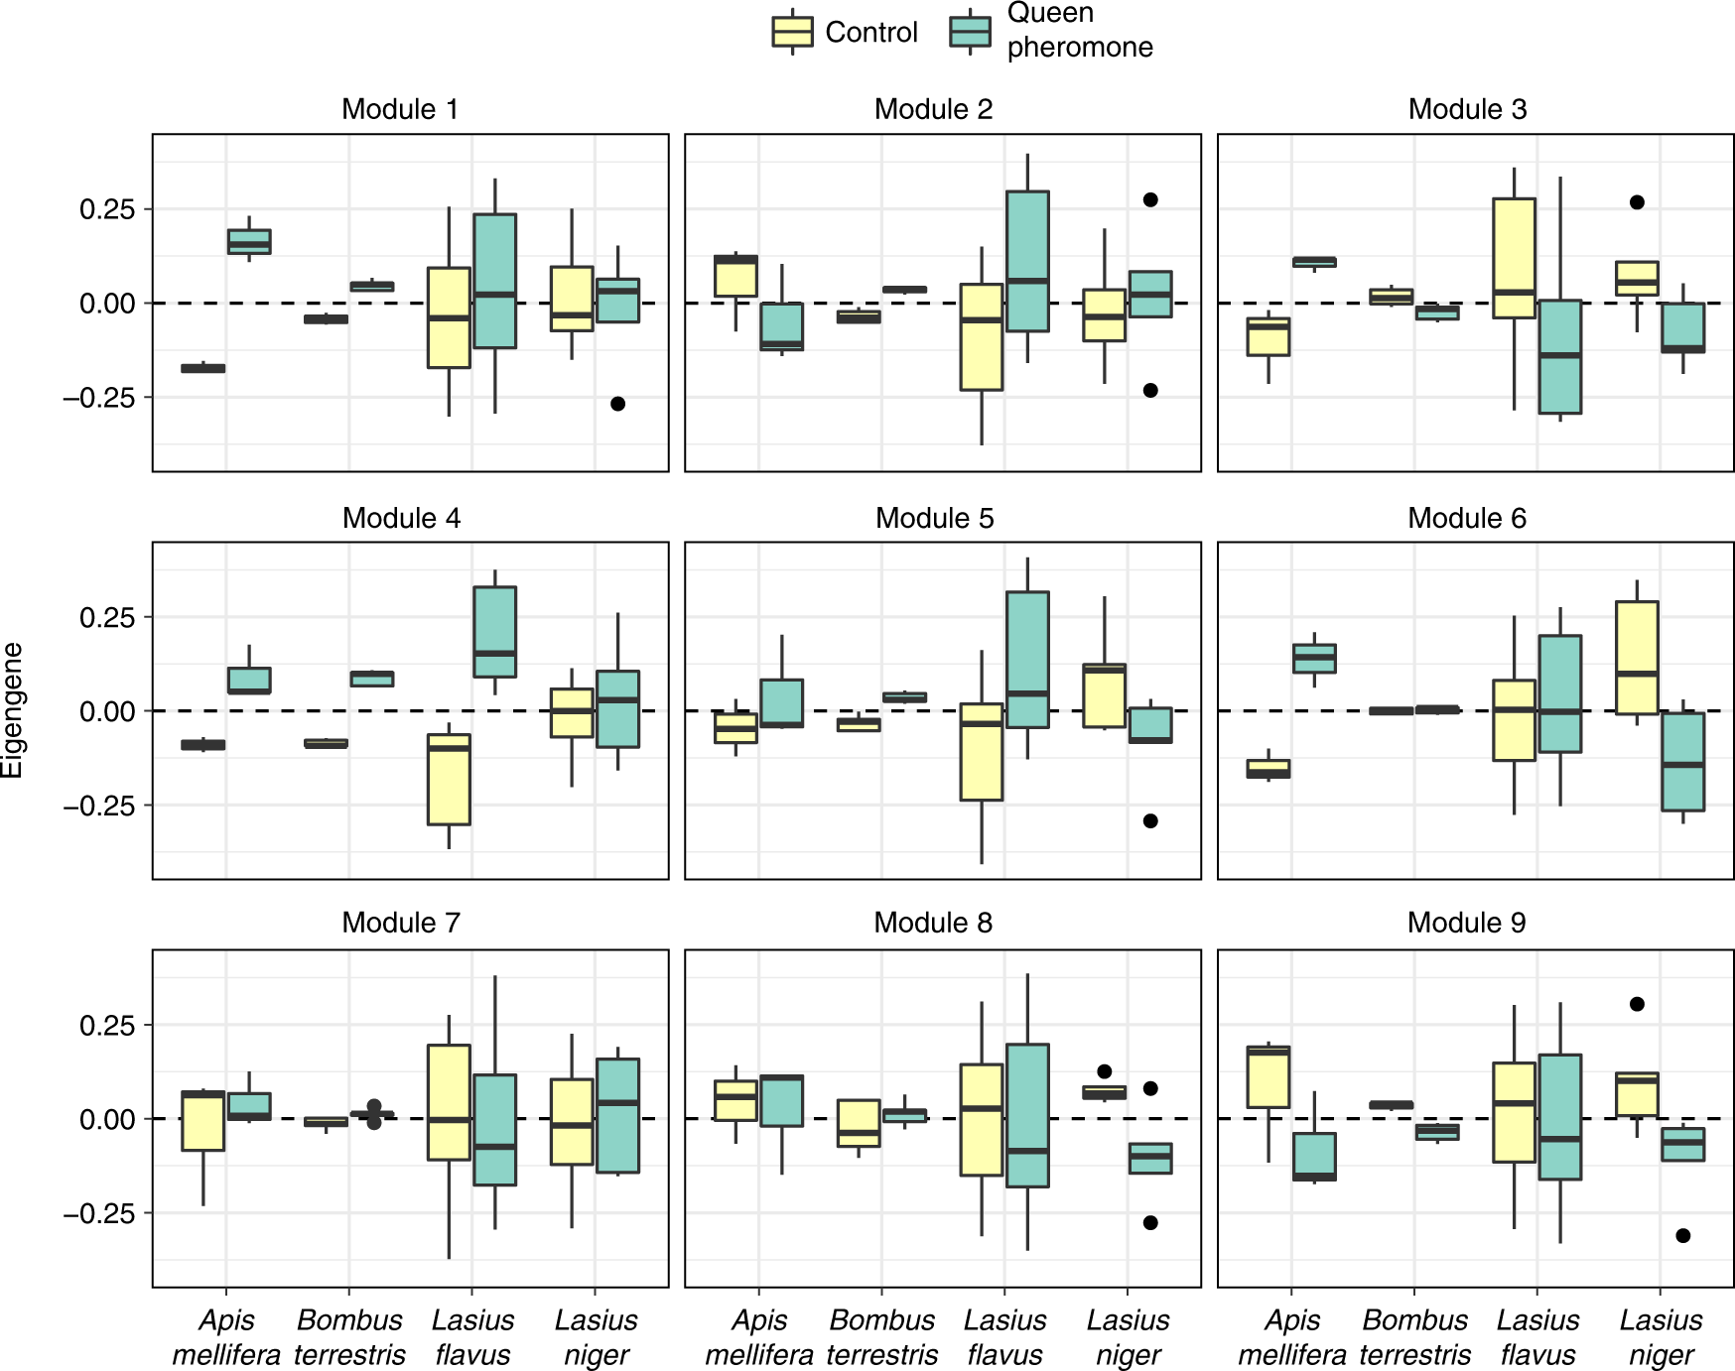

Slide 64
